Slide 1
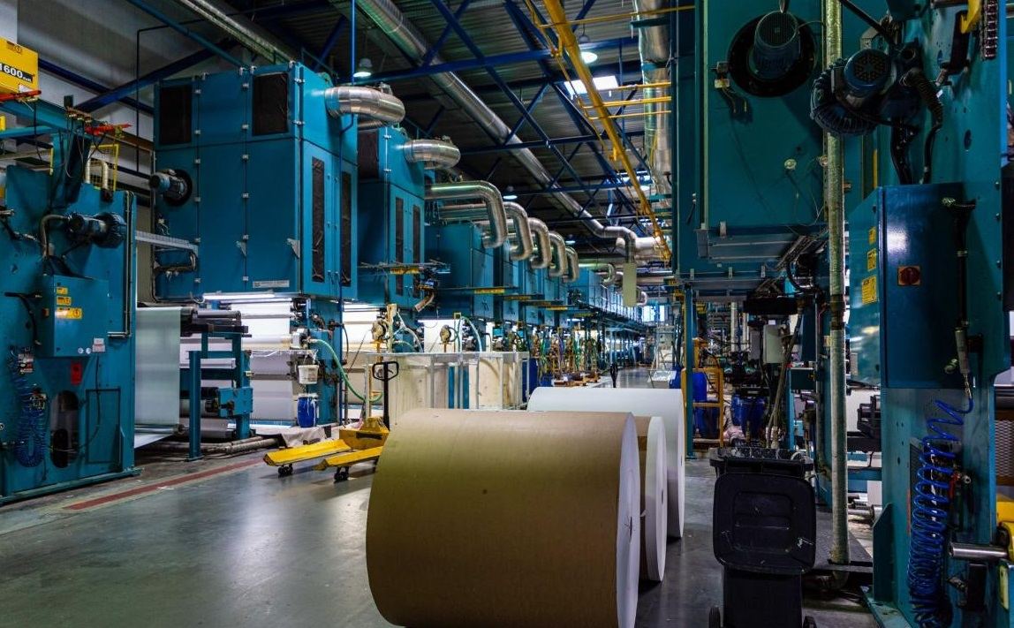
ОРГАНИЗАЦИЯ ОБОЙНОГО ПРОИЗВОДСТВА В ВОЛГОГРАДСКОЙ ОБЛАСТИ НА БАЗЕ ООО «НОВЫЙ ДИЗАЙН»

Slide 2
Цель и задачи
Цель
Увеличение доли рынка обойной продукции.
Задачи:
Эффективное использование инвестиционных средств для организации бизнеса;
Изучить способы получения инвестиционных средств на расширение производства;
Описать процесс получения инвестиций и эффекты от их получения;
Получение средств на инвестиционные цели от Фонда Моногородов РФ.

Slide 3
ООО «НОВЫЙ ДИЗАЙН»
Фабрика материалов для дома и интерьера
На рынке более 5 лет
Победы в конкурсах и премиях
Участник выставок
Награды
Постоянное развитие
Выгодные преимущества перед конкурентами

Slide 4
Сила и возможности: | Сила и угрозы:
1. Высокое качество поможет выйти на новые рынки сбыта 2. Высокая квалификация персонала поспособствует расширению производственных мощностей с целью удовлетворения растущего спроса увеличения гос. закупок в рамках программы импортозамещения 3. Стабильная контрактная база снижает риски 4. Отсрочка по выплате займа позволит сохранить на начальном этапе значительную сумму средств для быстрого роста | 1. Высокое качество услуг уменьшит вероятность снижение спроса 2. Высокое качество услуг и квалификация персонала помогут сохранить высокий спрос после повышения их себестоимости 3. Потребители и в дальнейшем будут приобретать товары, так как в любом случае рынок строительства стоять не будет
Слабость и возможности: | Слабость и угрозы:
1. Модернизация производственных мощностей за счет использования заемного капитала 2. Создание отдела стратегического планирования 3. Участие на выставках, презентациях и т.п. | 1. Совершенствование ценовой политики 2. Повышение квалификации персонала в области технологии продаж, проработка скриптов продаж 3. Формирование диалоговых баз данных клиентов, поддержание обратной связи, анализ предпочтений 4. Совершенствование инструментов маркетинговых коммуникаций

Slide 5
Планируемые товары к производству
1. Виниловые обои на бумажной основе
2. Виниловые обои на флизелиновой основе
3. Обои с глубокой печатью на бумажной основе
4. Обои с глубокой печатью на флизелиновой основе
5. Обои с трафаретной печатью на бумажной основе
6. Обои с трафаретной печатью на флизелиновой основе
7. Виниловые обои с горячим тиснением на бумажной основе
8. Виниловые обои с горячим тиснением на флизелиновой основе
9. Обои со вспененным винилом на бумажной основе
10. Обои со вспененным винилом на флизелиновой основе
11. Обои с винилом с химическим тиснением на бумажной основе
12. Обои с винилом с химическим тиснением на флизелиновой основе

Slide 6
№ п/п | Показатели | 1 год | 2 год | 3 год | 4 год | 5 год | 6 год
1 | Материальные расходы | 0,0 | 276 616,0 | 1 018 742,0 | 1 697 827,0 | 2 376 855,0 | 2 716 290,0
2 | Затраты на оплату труда | 2 747,0 | 42 498,0 | 48 008,0 | 73 117,0 | 89 122,0 | 94 335,0
3 | Налоговые отчисления на заработную плату | 824,0 | 12 749,0 | 14 403,0 | 21 935,0 | 26 736,0 | 28 301,0
4 | Амортизация | 2 732,0 | 26 518,0 | 38 752,0 | 59 367,0 | 88 794,0 | 90 505,0
5 | Прочие расходы | 5 707,0 | 16 895,0 | 16 198,0 | 15 500,0 | 14 802,0 | 14 104,0
6 | Себестоимость | 12 010,0 | 375 276,0 | 1 136 103,0 | 1 867 746,0 | 2 596 309,0 | 2 943 535,0
7 | Коммерческие расходы | 1 167,0 | 0,0 | 0,0 | 0,0 | 0,0 | 0,0
8 | Управленческие расходы | 0,0 | 75 129,0 | 56 129,0 | 58 015,0 | 59 902,0 | 61 789,0
9 | Проценты к уплате | 0,0 | 1 726,0 | 9 343,0 | 24 035,0 | 19 714,0 | 15 176,0
10 | Прочие расходы | 0,0 | 0,0 | 0,0 | 0,0 | 0,0 | 0,0
11 | ВСЕГО | 13 177,0 | 452 131,0 | 1 201 575,0 | 1 949 796,0 | 2 675 925,0 | 3 020 500,0
12 | Общие источники финансирования: | 13 177,0 | 452 131,0 | 1 201 575,0 | 1 949 796,0 | 2 675 925,0 | 3 020 500,0
13 | Собственные средства | 2 635,4 | 90 426,2 | 1 201 575,0 | 1 949 796,0 | 2 675 925,0 | 3 020 500,0
14 | Кредитные (заемные) средства | 10 541,6 | 361 704,8 | 0,0 | 0,0 | 0,0 | 0,0
15 | Средства инвесторов | 0,0 | 0,0 | 0,0 | 0,0 | 0,0 | 0,0
16 | Государственная финансовая поддержка | 0,0 | 0,0 | 0,0 | 0,0 | 0,0 | 0,0
17 | Другие источники | 0,0 | 1,0 | 0,0 | 0,0 | 0,0 | 0,0

Slide 7
№ п/п | Показатели | 7 год | 8 год | 9 год | 10 год | Всего по годам
1 | Материальные расходы | 2 716 178,0 | 2 716 068,0 | 2 715 960,0 | 2 715 854,0 | 18 950 390,0
2 | Затраты на оплату труда | 98 108,0 | 101 882,0 | 105 655,0 | 109 429,0 | 764 901,0
3 | Налоговые отчисления на заработную плату | 29 433,0 | 30 565,0 | 31 697,0 | 32 829,0 | 228 646,0
4 | Амортизация | 89 270,0 | 88 652,0 | 88 652,0 | 88 652,0 | 659 162,0
5 | Прочие расходы | 13 406,0 | 12 709,0 | 12 011,0 | 11 313,0 | 5 707,0
6 | Себестоимость | 2 946 395,0 | 2 949 876,0 | 2 953 975,0 | 2 958 077,0 | 20 608 806,0
7 | Коммерческие расходы | 0,0 | 0,0 | 0,0 | 0,0 | 0,0
8 | Управленческие расходы | 63 677,0 | 65 563,0 | 67 450,0 | 69 336,0 | 574 244,0
9 | Проценты к уплате | 11 328,0 | 7 302,0 | 2 919,0 | 33,0 | 91 578,0
10 | Прочие расходы | 0,0 | 0,0 | 0,0 | 0,0 | 0,0
11 | ВСЕГО | 3 021 400,0 | 3 022 741,0 | 3 024 344,0 | 3 027 446,0 | 21 274 628,0
12 | Общие источники финансирования: | 3 021 400,0 | 3 022 741,0 | 3 024 344,0 | 3 027 446,0 | 21 274 628,0
13 | Собственные средства | 3 021 400,0 | 3 022 741,0 | 3 024 344,0 | 3 027 446,0 | 21 274 628,0
14 | Кредитные (заемные) средства | 0,0 | 0,0 | 0,0 | 0,0 | 0,0
15 | Средства инвесторов | 0,0 | 0,0 | 0,0 | 0,0 | 0,0
16 | Государственная финансовая поддержка | 0,0 | 0,0 | 0,0 | 0,0 | 0,0
17 | Другие источники | 0,0 | 0,0 | 0,0 | 0,0 | 0,0

Slide 8
Инвестиционные параметры проекта
Название параметра | Обозначение | Сценарий без поддержки | Сценарий с поддержкой
Привлечено доп. инвестиций | тыс. руб. | 361 802,66 | 361 802,66
Срок окупаемости | РР | 2 года 3 мес | 2 года 3 мес
Индекс прибыльности | PI | 8,44 | 8,5
Внутренняя норма прибыли | IRR | 78,5% | 78,9%
Чистая приведенная стоимость | NPV | 5 787 933 | 6 176 778 900

Slide 9
Целесообразность проекта заключается в придании рациональной направленности коммерческой и социальной сферах проекта. Так, при вложении в проект 361 802 658 рублей с сентября 2020 года по январь 2024 года, чистый дисконтированный доход проекта составит 6 176 778,9 тыс. руб. за 10 лет проекта. Также будет создано 242 новых рабочих места на постоянной основе с перспективой расширения количества создаваемых рабочих мест.

Slide 10
Спасибо за внимание!
Выполнил слушатель:
Научный руководитель:

